Slide 1
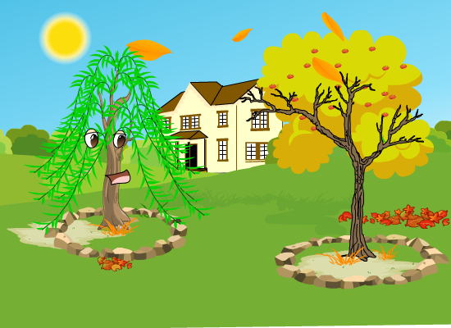
15、小柳树和小枣树
小学语文第三册
敬德小学 刘珍

Slide 2


Slide 3
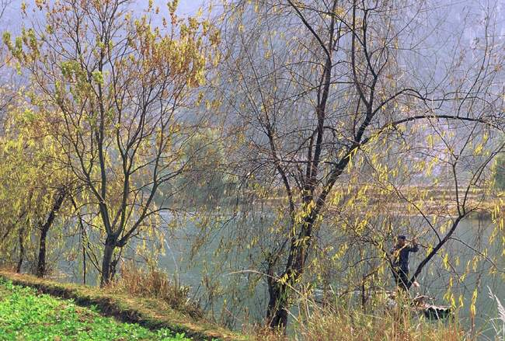

Slide 4
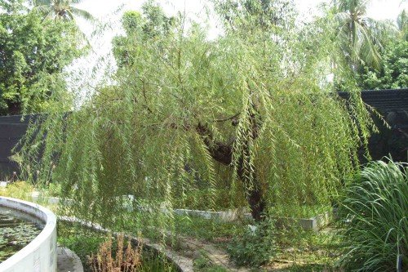

Slide 5
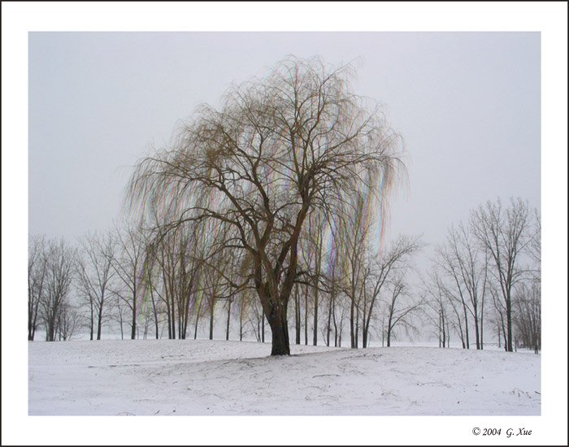

Slide 6
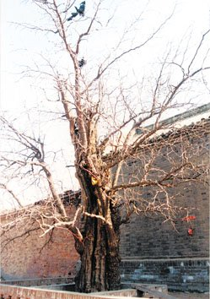
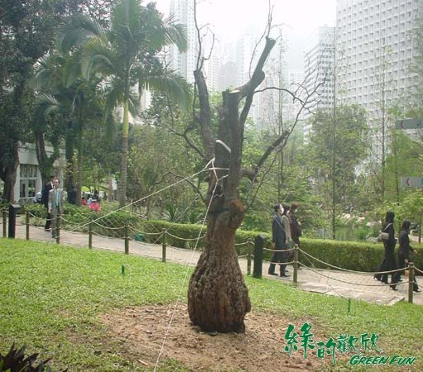

Slide 7
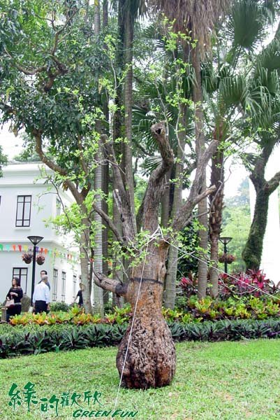
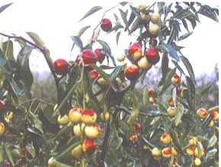
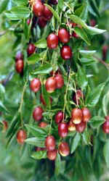

Slide 8
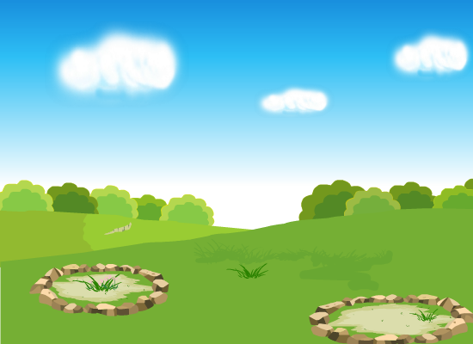
弯弯曲曲 难看 漂亮 发芽儿
光秃秃 又细又长 得意 许多
又大又红 怎么 比一比 衣服
浅绿色 思想 院子 穿上

Slide 9
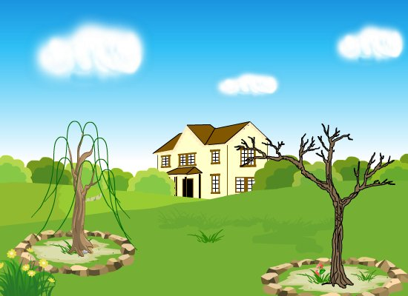
小柳树的腰细细的，树枝绿绿的，真好看。小柳树看看小枣树，树枝弯弯曲曲的，一点儿也不好看。小柳树说；“喂，小枣树，你的树枝多难看哪！你看我，多漂亮！”

Slide 10
小柳树的腰细细的，树枝绿绿的，真好看。小柳树看看小枣树，树枝弯弯曲曲的，一点儿也不好看。小柳树说；“喂，小枣树，你的树枝多难看哪！你看我，多漂亮！”

Slide 11
小柳树的腰细细的，树枝绿绿的，真好看。小柳树看看小枣树，树枝弯弯曲曲的，一点儿也不好看。小柳树说；“喂，小枣树，你的树枝多难看哪！你看我，多漂亮！”

Slide 12
小柳树的腰细细的，树枝绿绿的，真好看。小柳树看看小枣树，树枝弯弯曲曲的，一点儿也不好看。小柳树说；“喂，小枣树，你的树枝多难看哪！你看我，多漂亮！”

Slide 13
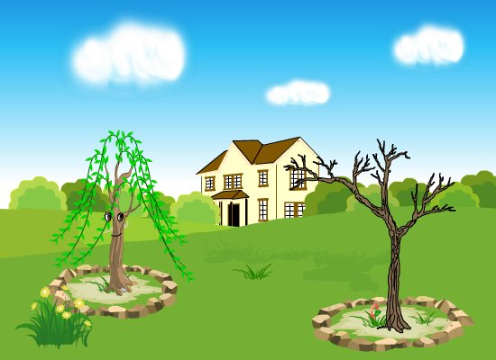
春天，小柳树发芽儿了。过了几天，小柳树的芽儿变成小叶子。她穿上一身浅绿色的衣服，真美！她看看小枣树，小枣树还是光秃秃的。小柳树说：“喂，小枣树，你怎么不长叶子呀？你看我，多漂亮！”

Slide 14
春天，小柳树发芽儿了。过了几天，小柳树的芽儿变成小叶子。她穿上一身浅绿色的衣服，真美！她看看小枣树，小枣树还是光秃秃的。小柳树说：“喂，小枣树，你怎么不长叶子呀？你看我，多漂亮！”

Slide 15
春天，小柳树发芽儿了。过了几天，小柳树的芽儿变成小叶子。她穿上一身浅绿色的衣服，真美！她看看小枣树，小枣树还是光秃秃的。小柳树说：“喂，小枣树，你怎么不长叶子呀？你看我，多漂亮！”

Slide 16
春天，小柳树发芽儿了。过了几天，小柳树的芽儿变成小叶子。她穿上一身浅绿色的衣服，真美！她看看小枣树，小枣树还是光秃秃的。小柳树说：“喂，小枣树，你怎么不长叶子呀？你看我，多漂亮！”

Slide 17
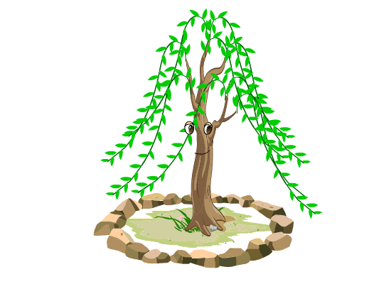
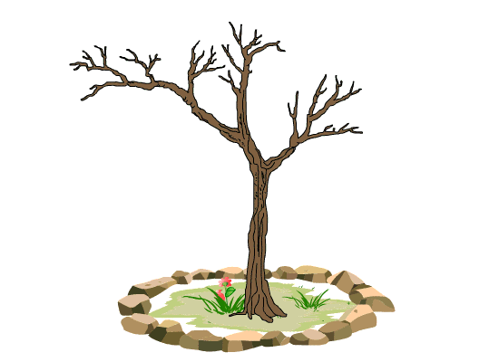
又过了好些日子，小枣树才长出了小小的叶子。这时候，小柳树的叶子已经长得又细又长了。她在微风里得意地跳起舞来。

Slide 18
又过了好些日子，小枣树才长出了小小的叶子。这时候，小柳树的叶子已经长得又细又长了。她在微风里得意地跳起舞来。

Slide 19
又过了好些日子，小枣树才长出了小小的叶子。这时候，小柳树的叶子已经长得又细又长了。她在微风里得意地跳起舞来。

Slide 20
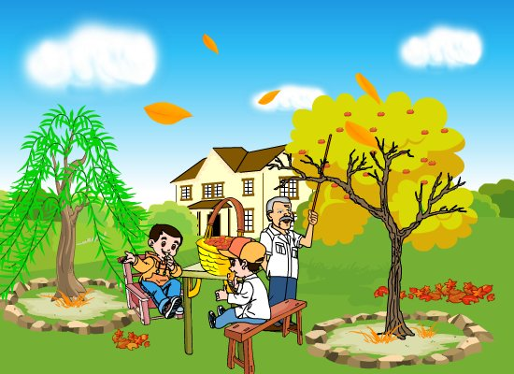
到了秋天，小枣树结了许多又大又红的枣子。大家把枣子打下来，坐在院子里，高高兴兴地吃起来。

Slide 21
到了秋天，小枣树结了许多又大又红的枣子。大家把枣子打下来，坐在院子里，高高兴兴地吃起来。

Slide 22
小柳树实在忍不住了，她问小枣树：“你怎么不说我呀？”
小枣树不明白，问道：“说你什么呀？”
小柳树低下头，说：“说我不会结枣子呗……”
小枣树温和地说：“你虽然不会结枣子，可是一到春天，你就发芽长叶，比我绿得早；到了秋天，你比我落叶晚。再说，你长得也比我快，等你长大了，人们在树阴下乘凉，那有多好啊！”
小柳树听了，不好意思地笑了。

Slide 23
再 见 ！

